Slide 1
高效科研实验室网站的设计与实现
第四次汇报
报告小组：FishTouchers

Slide 2





工作汇报
C
未来计划
目录
ONTENTS
难点说明
项目展示

Slide 3

工作汇报
各负责人汇报工作情况

Slide 4


前端
完成情况
除去excel批量导入和文件上传未完成以外，所有功能都已完成

Slide 5


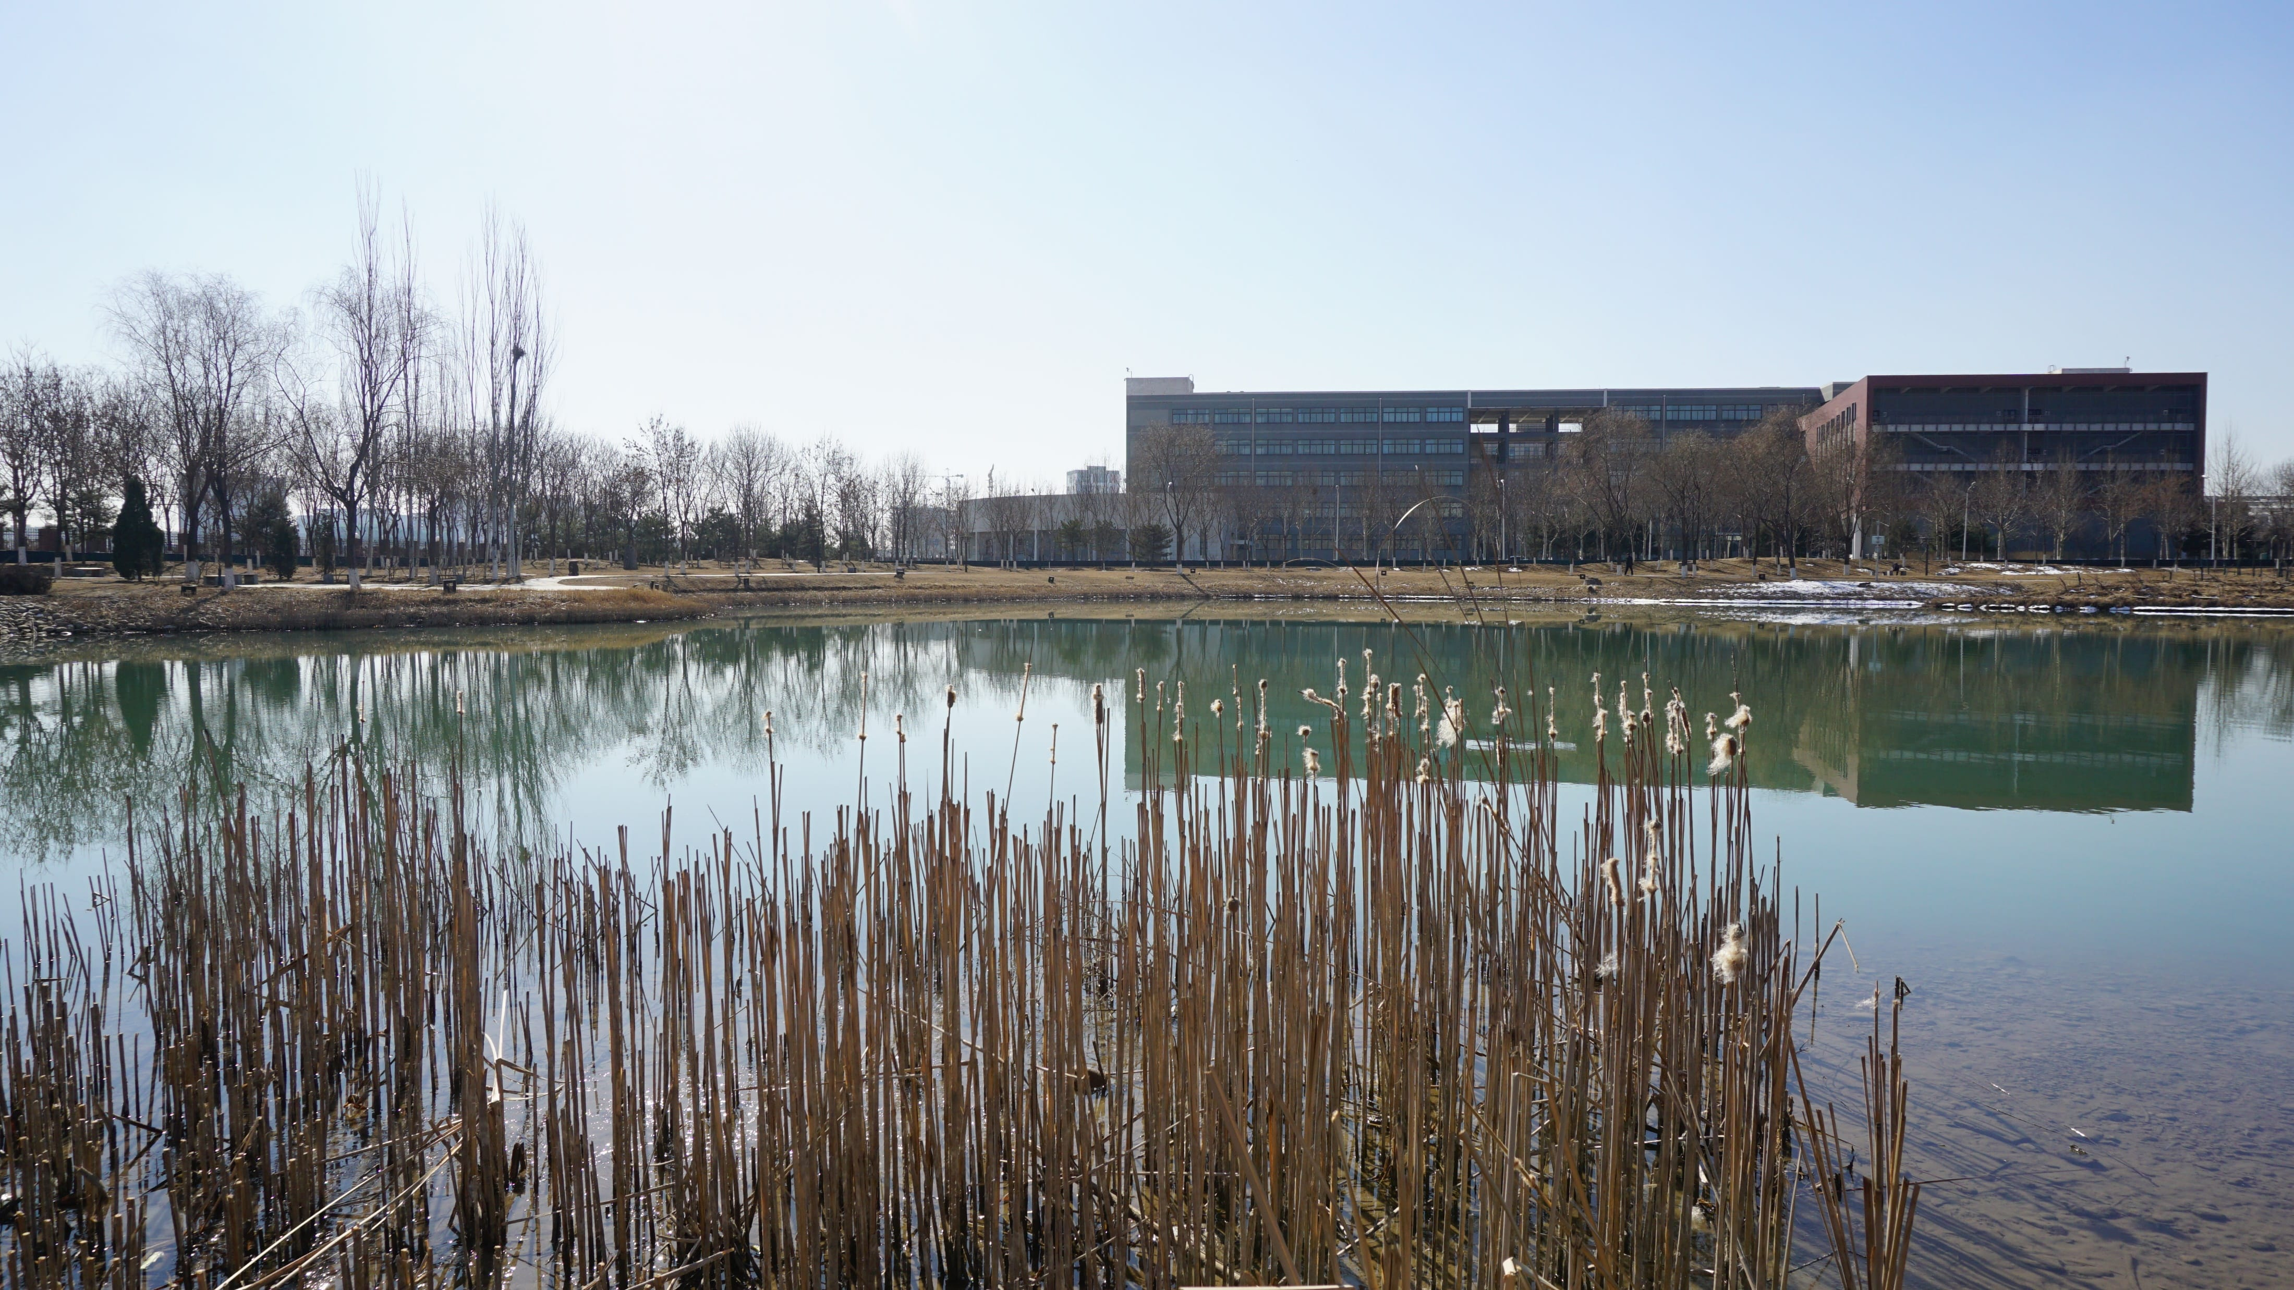


后端
数据库已经建表并加入了真实的测试数据
后端接口已经全部完成

Slide 6

测试
已经完成了所有后端接口的测试，并且联系后端人员修复了已发现的所有bug

Slide 7
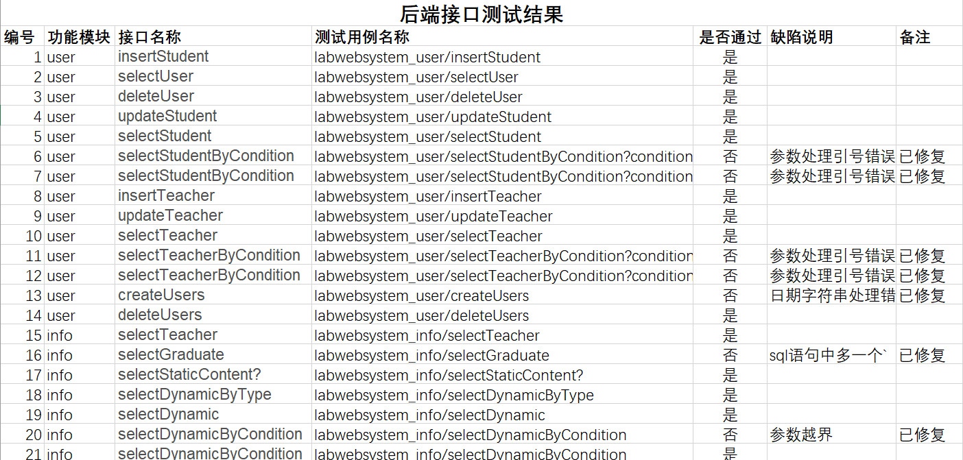
测试记录

Slide 8
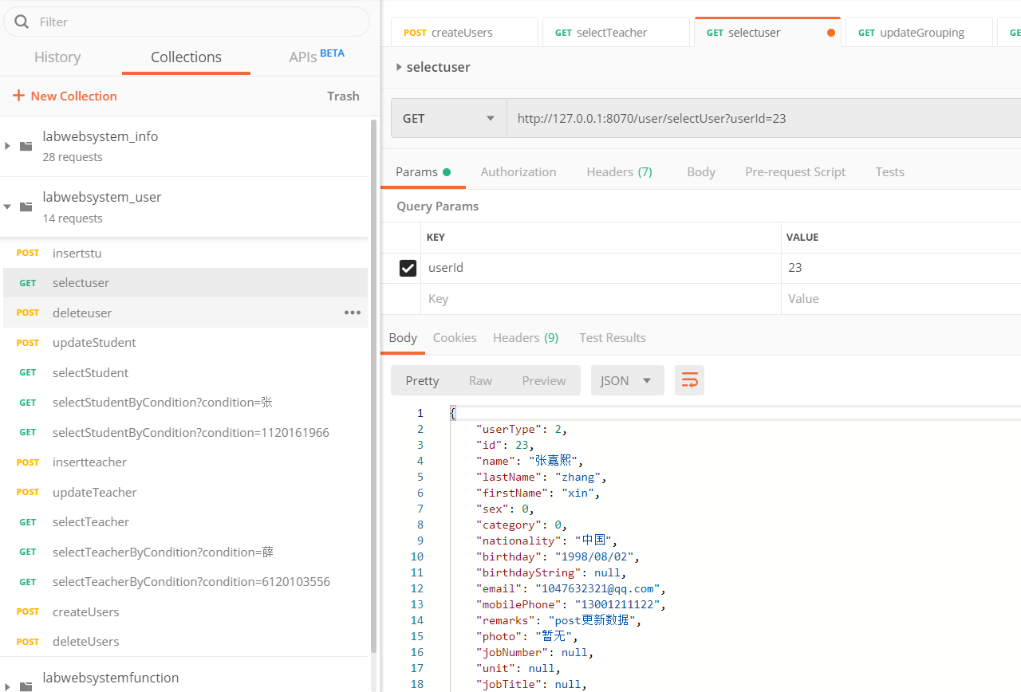

Slide 9

财务
规范财务执行流程
资金使用者需要明确填写费用报告表，申请需要经过组长和财务负责人审批。以保证每笔资金可明确查询使用目的和时间，并可追查到人。
每笔资金会记录在支出表中，通过凭证号进行对应，保证账单每笔支出来源明确。

Slide 10
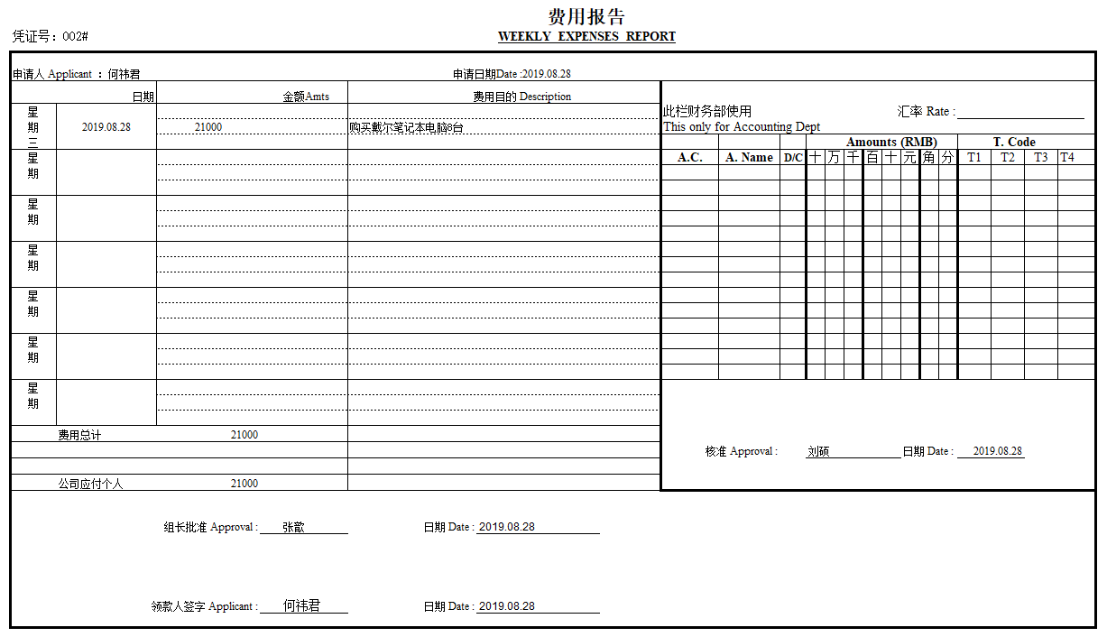

Slide 11
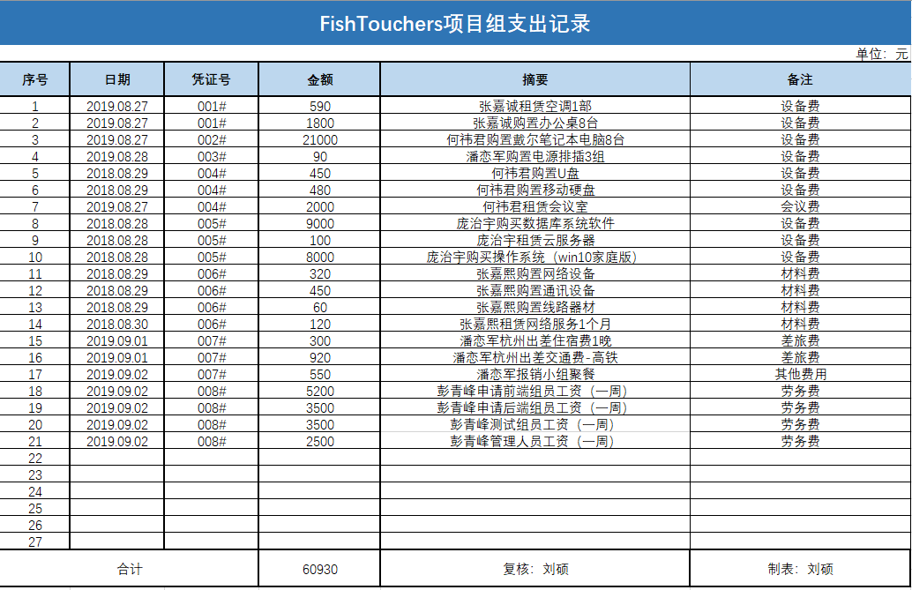
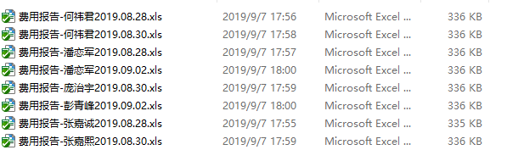

Slide 12
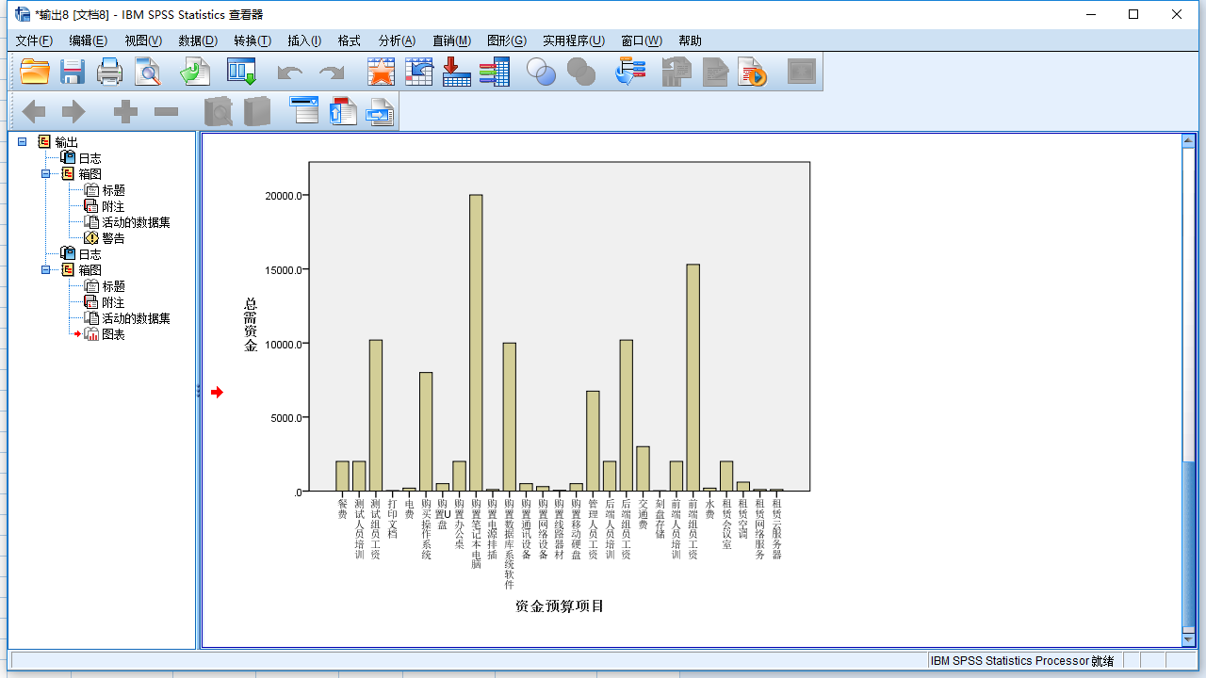
资金预算输出图表（1）

Slide 13
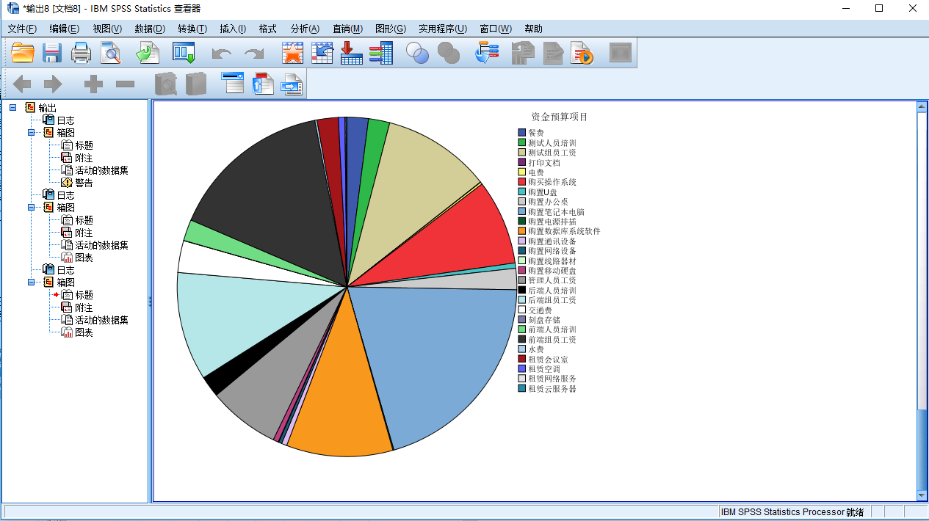
资金预算输出图表（2）

Slide 14
项目管理工具
继续使用Teambition管理项目任务

Slide 15
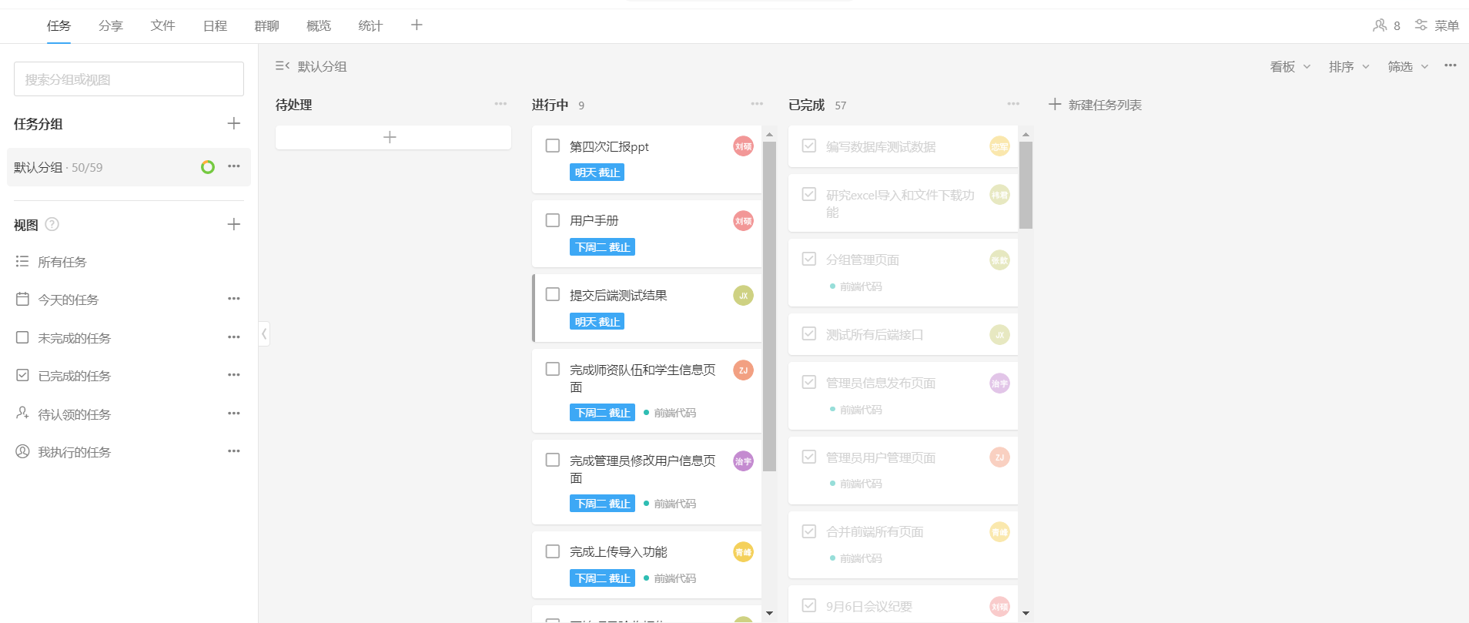

Slide 16
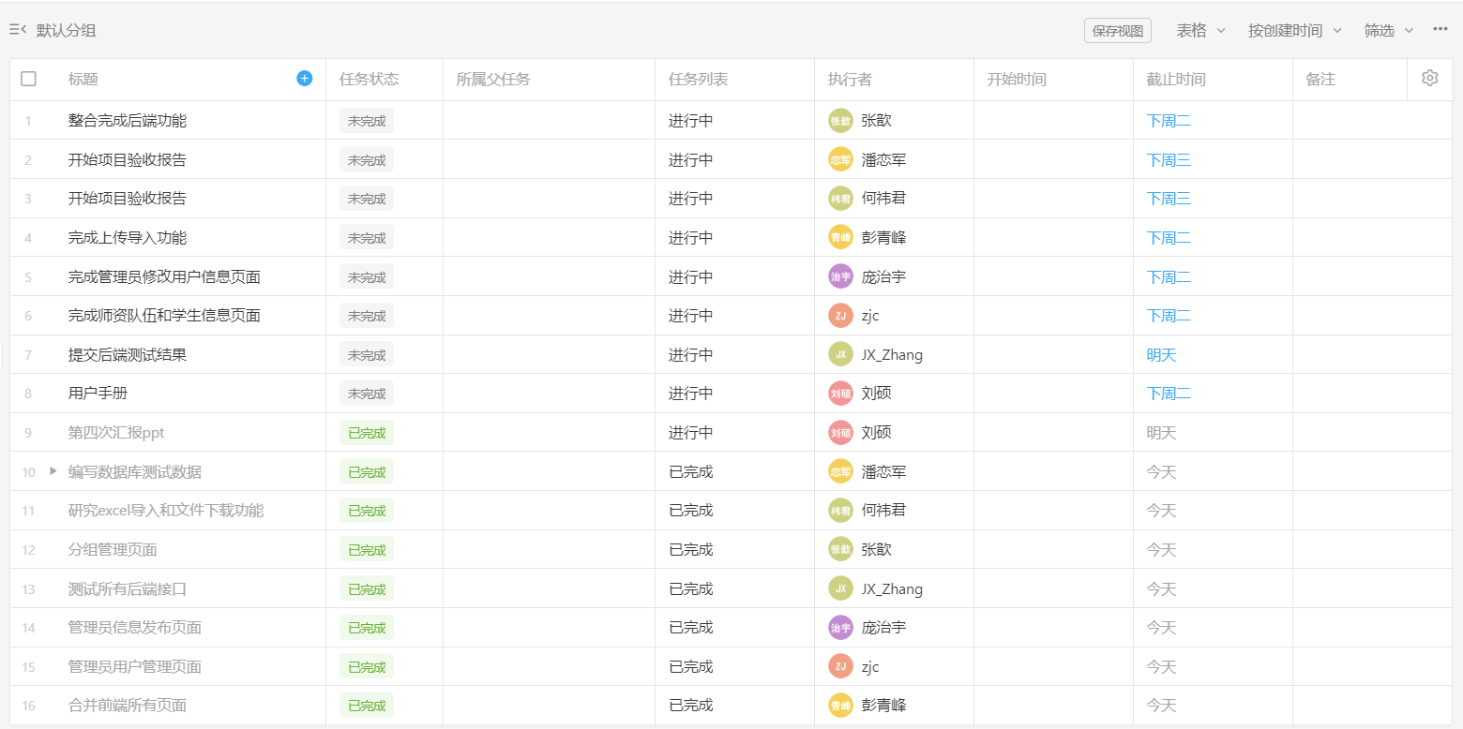

Slide 17
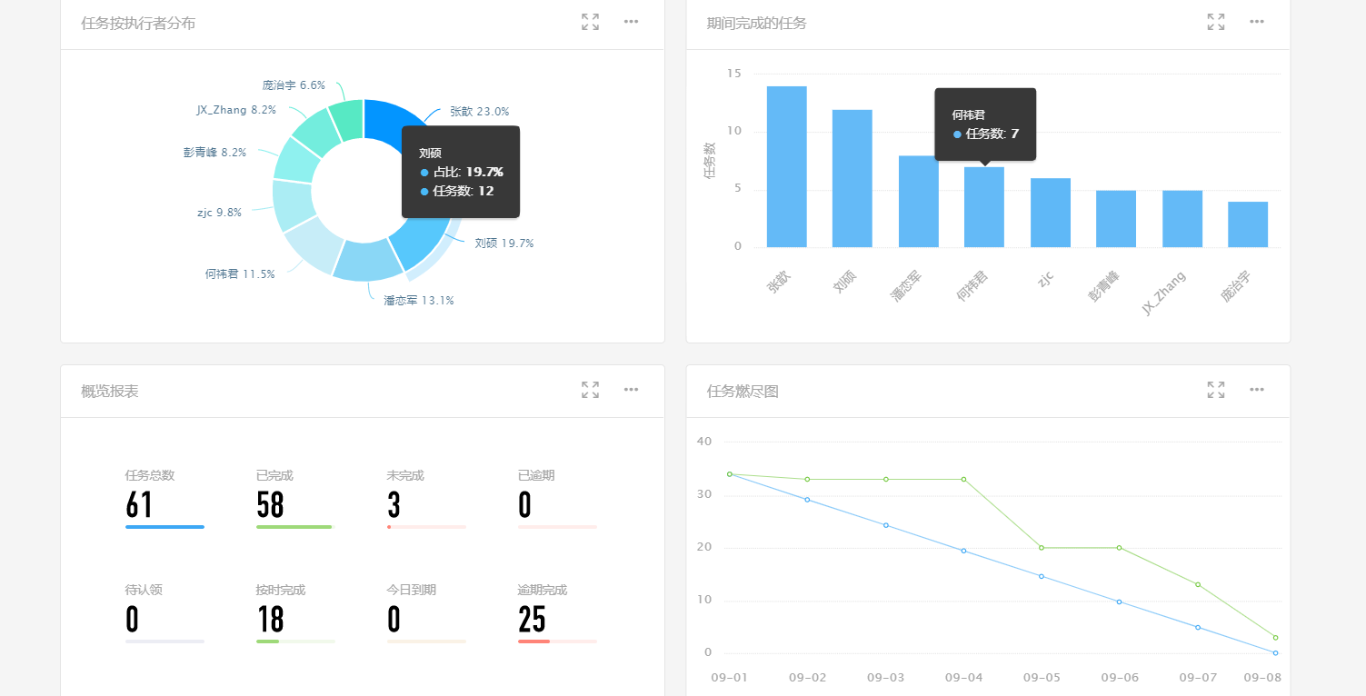

Slide 18
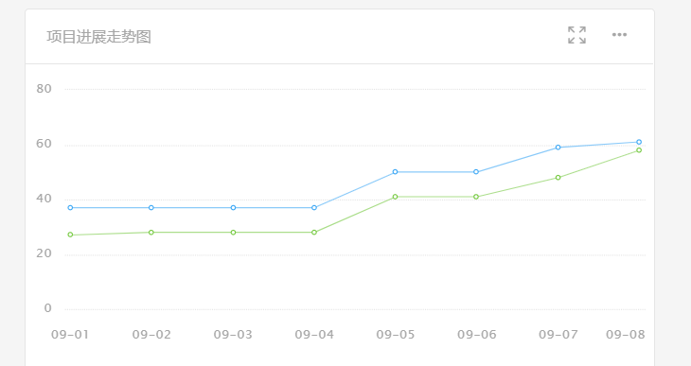

Slide 19
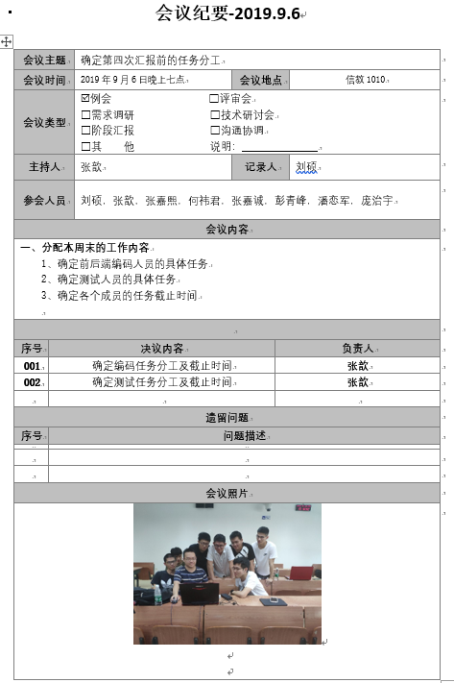
工作记录

Slide 20
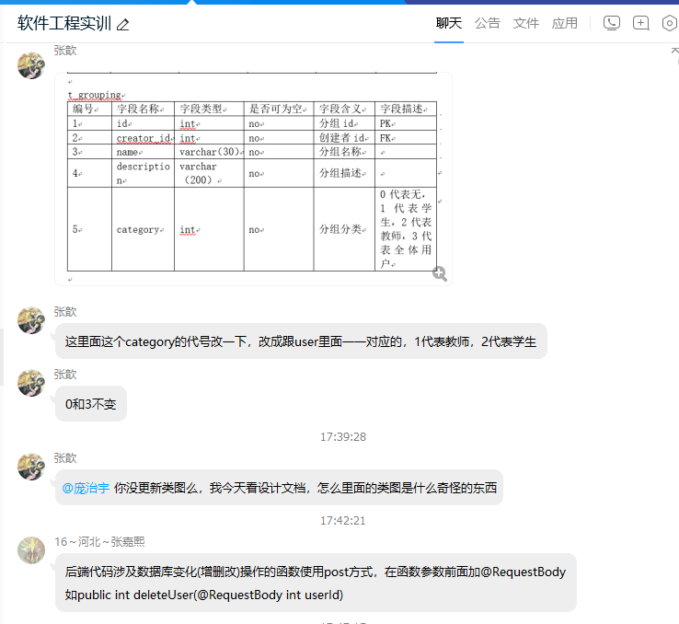

Slide 21
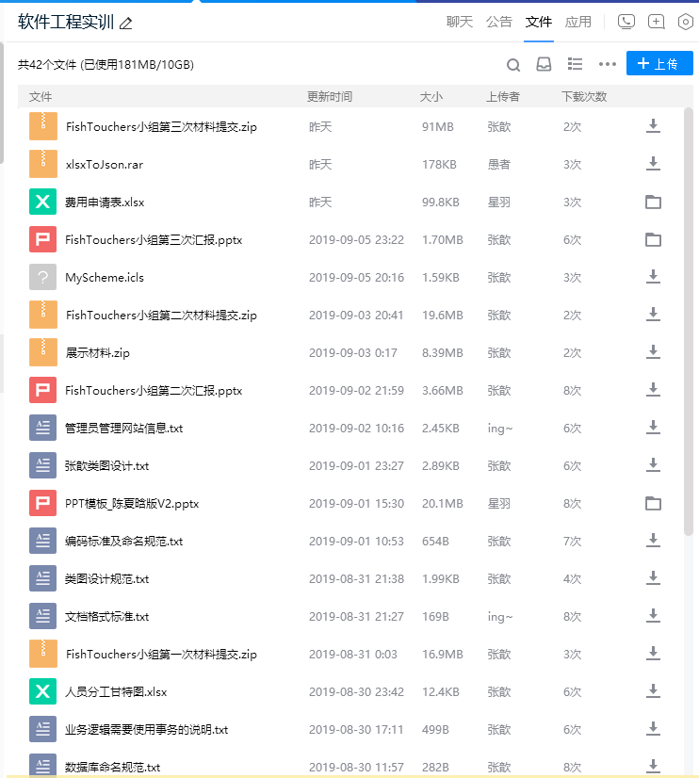

Slide 22

未来计划
到最终汇报前的工作安排

Slide 23
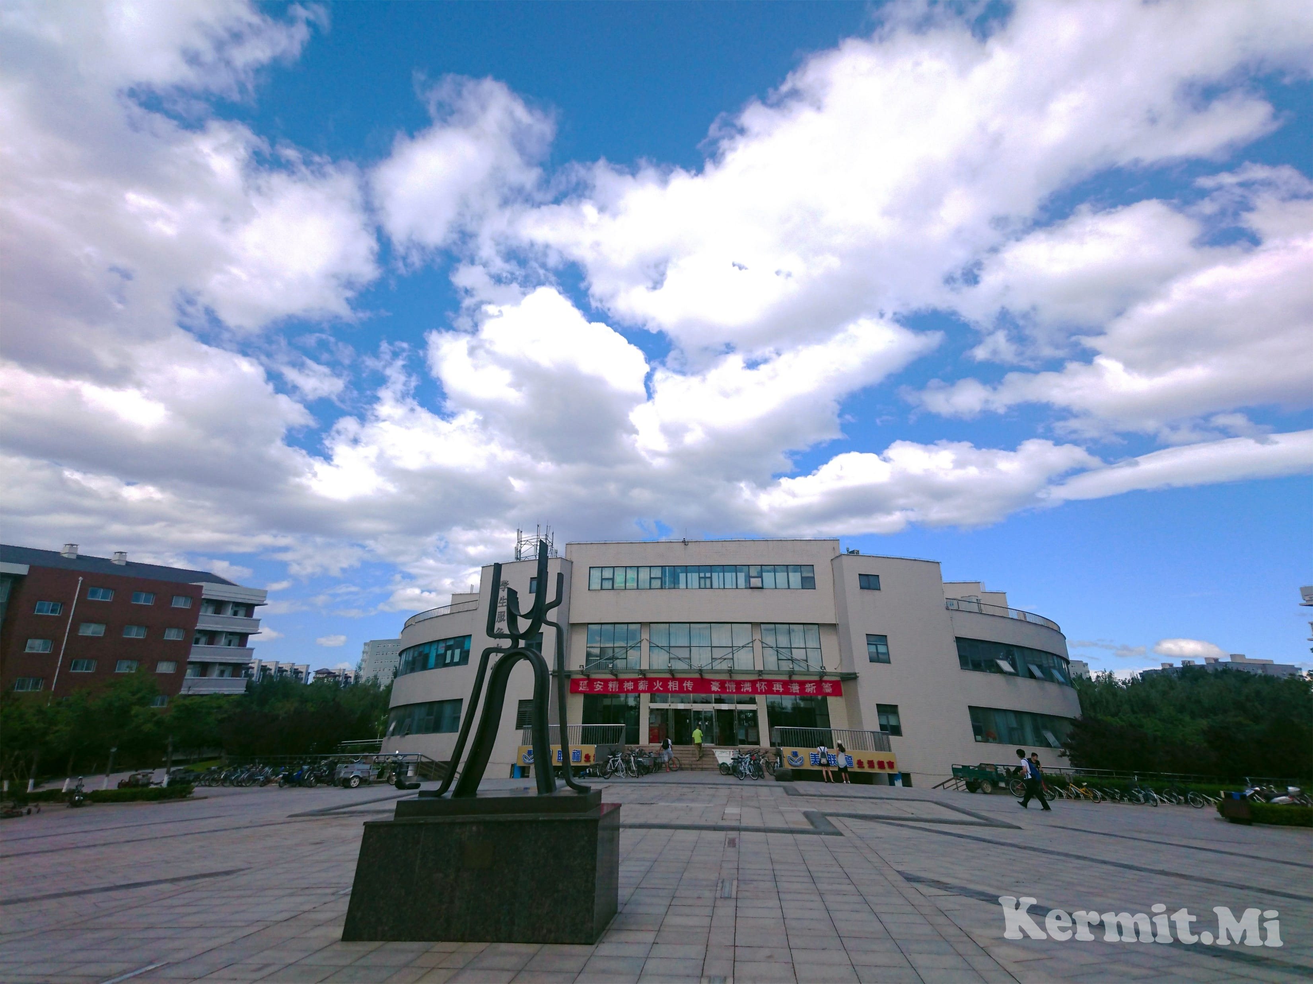


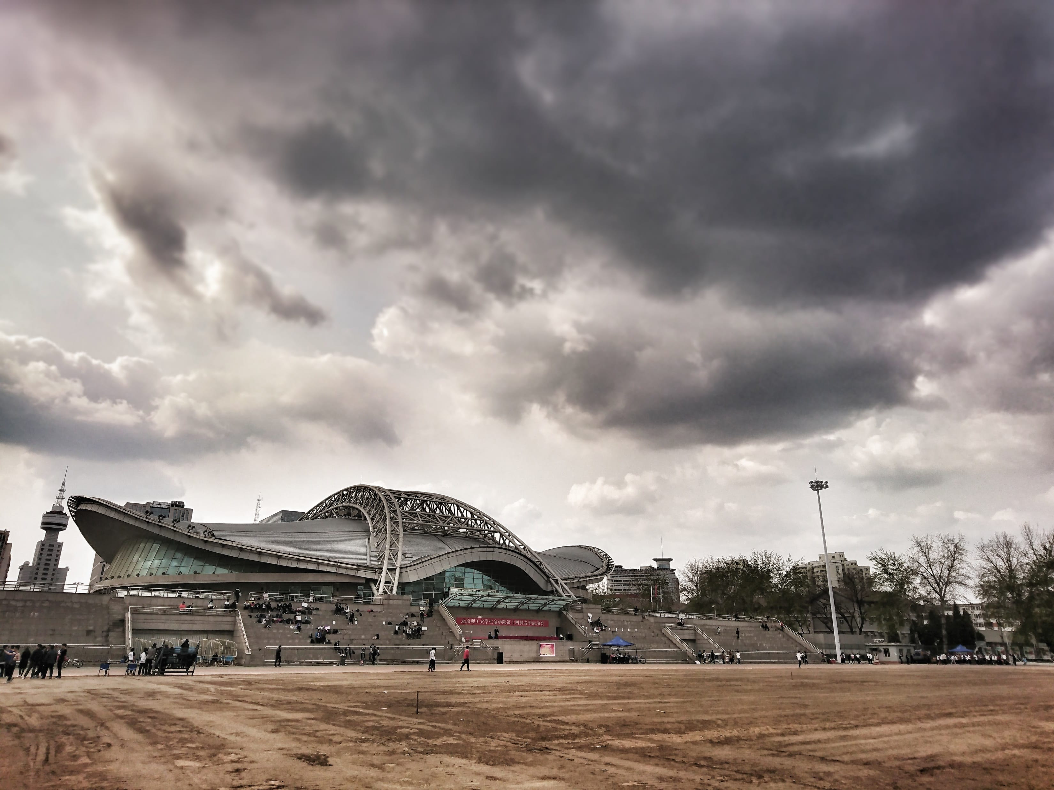




未来计划
前端
后端
测试
财务
继续完成之前未完成的复杂功能
开始将vue项目整合进后端，进行项目的合并
进行最终的系统级别的功能测试
继续记录资金支出，进行财务决算，生成统计结果

Slide 24




未来计划
答辩ppt制作答辩流程设计
用户手册编写
…
文档汇总整理

Slide 25

难点说明
介绍本阶段工作中遇到的难点和对应的解决办法

Slide 26

难点说明
难点一
难点2
难点3
写一个各个页面的访问控制，以保证登陆之前不能访问内部的地址
后端接口测试过程中list参数无法正确接收的问题
工作量较大

Slide 27

项目展示
展示当前项目成果

Slide 28

THANKS
报告小组：FishTouchers

